Slide 1


Slide 2


张晨曦
同济大学软件学院

Slide 3


Slide 4


Slide 5


Slide 6


Slide 7
美学修养很重要。一个方案、一种架构、一种机制，如果给人以简洁美、线条美、或层次美的感觉，那么她往往就是好的。

Slide 8

Architecture

Slide 9
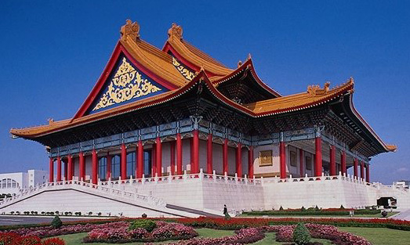

Slide 10
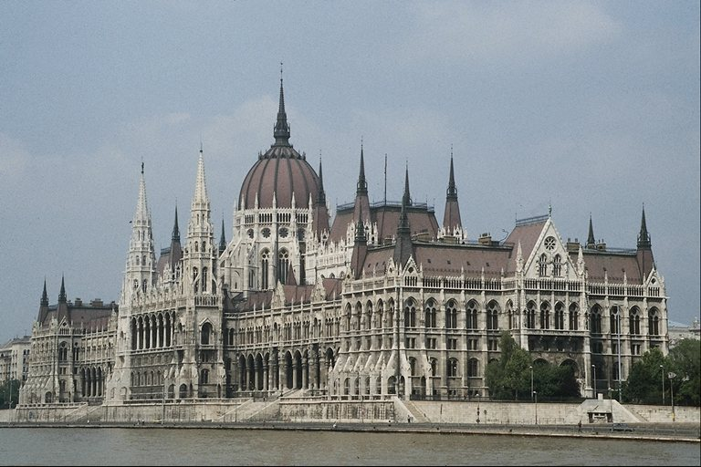

Slide 11
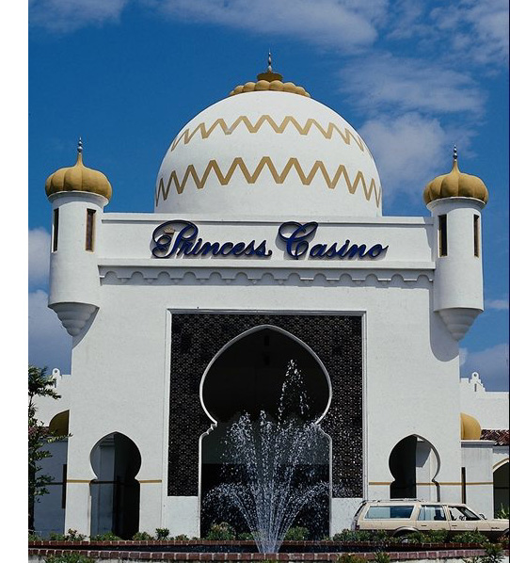

Slide 12
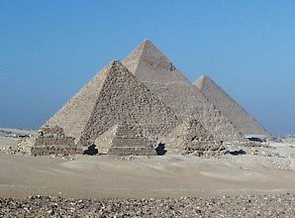
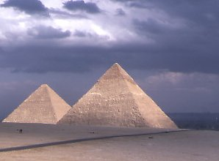
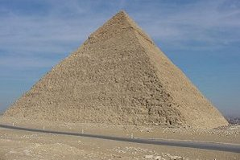
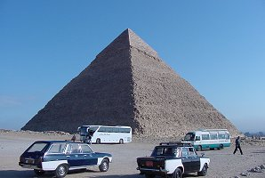

Slide 13

印 度 泰 姬 陵

Slide 14


Slide 15
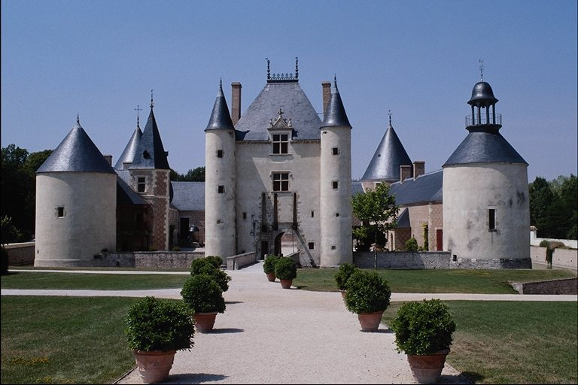

Slide 16
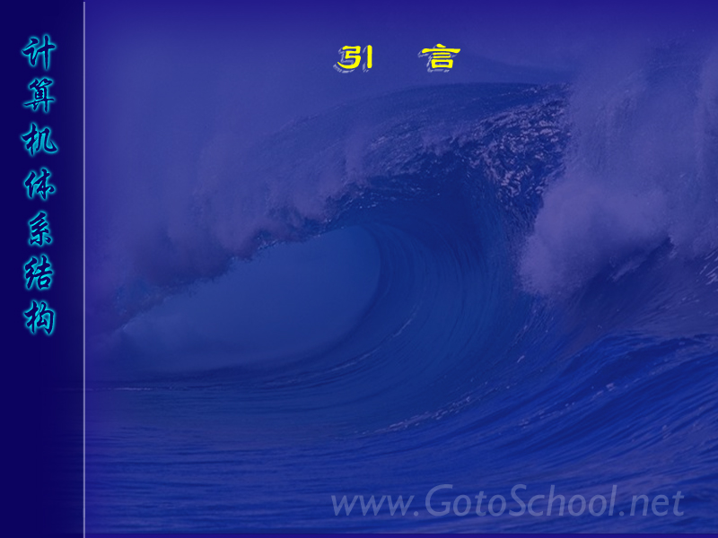
Computer Architecture
传统定义
◆ （机器语言）程序员所看到的计算机的属性，即概念性结构与功能特性。
◆ Amdahl 于1964年提出（IBM 360）
◆ 计算机系统软硬件的交界面

Slide 17
Computer Architecture
广义定义
指令集结构（Instruction Set Architecture）
＋ 计算机组织（Organization）
＋ 计算机实现（Implementation）

Slide 18
1. 计算机组织：计算机体系结构的逻辑实现。
2. 计算机实现：计算机组织的物理实现。
一种体系结构可以有多种组织。 一种组织可以有多种物理实现。

Slide 19
本课程的意义
◆ 体系结构比较重要
◆ 从系统这一级来看计算机
总体结构
总工程师
◆ 建立整机系统概念
◆ 总体设计（设计策略）
◆ 站得高，看得远，讲得透

Slide 20
教学方法
1. 形象化教学
动画解析
关联类比
交互模拟

Slide 21
（1） 动画解析教学法
用动画系统地、细致地解析教学内容，把动态的讲解过程展现在学生的眼前；
教师对讲授内容充分提炼、对要传递的信息精心设计和安排，在此基础上请专业人员制作；
简练的语言、有效的动作；
突出核心思想。

Slide 22
实践表明，达到了以下目的：
使抽象、难懂的教学内容变得直观、易懂和容易掌握；
有效地提高教学效率和效果；
便于学生自主学习。

Slide 23
（2） 关联类比
把一些概念、设计策略和思想等与现实生活中的生动事例进行关联和类比。例如：
映象算法 ── 阅览室位置分配问题
所有位置都可以随便坐？每个人只有一个位置可以坐？每个人只能去某个指定的阅览室，但在这个阅览室是所有位置都可以随便坐？
替换算法 ── 官位问题：若来了一位新官，要替换掉一个老官，谁下？
抽签？轮流坐庄？看过去的业绩？

Slide 24
大概率事件优先 ── 好钢用在刀刃上
流水线技术 ── 工业生产流水线
局部性原理 ── Windows 桌面（把最近常用的程序拖到桌面上），衣柜（不同季节里放的是不同的服装），网页的缓冲。
Tomasulo算法——工厂车间加工任务调度
Amdahl定律 ── 要有全局观念，通盘考虑

Slide 25
Tomasulo算法与工厂加工
加工车间A
B
C
标识
任务分发和调度
预约单
仓 库

Slide 26
（3） 交互模拟
直观展示；
改变参数，观察结果。

Slide 27
2. 抽象化教学
（1）自顶向下逐层展开 & 黑匣子方法
本课程强调学生从整体、系统的角度来看问题；
自顶向下的思维方式；
vs. 自底向上
举例：地球人认识宇宙，外星人认识地球
既要有系统的观点，把握全局，又要有层次的概念，分而治之；

Slide 28
按照层次结构来组织教学内容，采用“黑匣子”的概念自顶向下、从整体到局部地逐层展开；
搭建“空中楼阁”不可能？不妨尝试一下。

Slide 29
（2）Learning by Abstracting
（vs. Learning by Doing）
强行拓展思维空间
举例：
虚拟机的概念
流水线
映象规则
相关专用通路
重命名
前瞻的概念

Slide 30
3. Learning by Teaching
N.M. Dixon指出：
听：10%
看：15%
边看边听：20%
做：60%
积极去做并得到响应：80%
给他人讲授：90%。

Slide 31
4. 启发式教学
5. 探究性学习和研究性学习
6. 讨论式教学

Slide 32
主动学习（有更大的自由度）
自主学习（培养自学能力和创新能力）
拓展学习（难度更大的教材，参考书）
飞掠式学习
突击学习（迎接考试）
傻想式学习（强行突破思维空间边界）

